Slide 1
Caracterización molecular y filogenética del virus fitopatógeno Citrus tristeza virus (CTV) aislado de cultivos de limón Meyer (Citrus x meyeri) en la parroquia de Tumbaco - Ecuador
MAESTRÍA EN BIOTECNOLOGÍA VEGETAL
Rosita Lucía Grijalva Mañay
Diciembre, 2021
Notes:
Muchas gracias Doctora Liceth Mera
Muy Buenos días con todos los presentes, buenos días señores miembros del tribunal evaluador
Para mi es un gusto presentarles mi trabajo de investigación titulado: previo a la obtención del título de Master en Biotecnología Vegetal

Slide 2
Caracterización molecular y filogenética del virus fitopatógeno Citrus tristeza virus (CTV) aislado de cultivos de limón Meyer (Citrus x meyeri) en la parroquia de Tumbaco - Ecuador
CONTENIDO
INTRODUCCIÓN
METODOLOGÍA
RESULTADOS Y DISCUSIÓN
OBJETIVOS
CONCLUSIONES
RECOMENDACIONES
Notes:
Mi presentación consta de una introducción en la que se menciona de manera general los antecedentes que permitieron formular el problema de investigación y con ello plantnear la hipótesis y los objetivos a cumplir. Seguidamente se presentará la metodología utilizada, los resultados obtenidos, con lo que se pudo llevar a cabo una discusión. Finalmente, se expondrán las conclusiones y recomendaciones del presente trabajo de investigación

Slide 3
Caracterización molecular y filogenética del virus fitopatógeno Citrus tristeza virus (CTV) aislado de cultivos de limón Meyer (Citrus x meyeri) en la parroquia de Tumbaco - Ecuador
CONTENIDO
INTRODUCCIÓN
METODOLOGÍA
RESULTADOS Y DISCUSIÓN
OBJETIVOS
CONCLUSIONES
RECOMENDACIONES

Slide 4
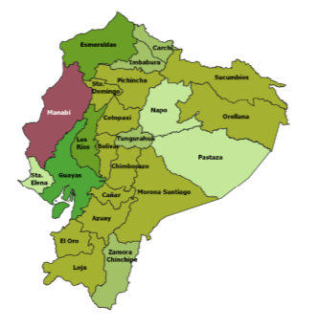
Caracterización molecular y filogenética del virus fitopatógeno Citrus tristeza virus (CTV) aislado de cultivos de limón Meyer (Citrus x meyeri) en la parroquia de Tumbaco - Ecuador
INTRODUCCIÓN
Cultivo del limón (Citrus limon L.)
Es un fruto no climatérico que pertenece a la familia de las rutáceas
Ecuador está distribuido en todo el territorio gracias a las favorables condiciones agroecológicas
90% de la producción de limón en Ecuador es realizada por pequeños y medianos agricultores
(INEC, 2020)
Notes:
Apetecido por sus características organolépticas en la alimentación, ornamental, utilizado como planta medicinal por su alto contenido de vitamina C,
principalmente en los valles cálidos de la sierra, valles secos de la costa y ciertas zonas amazónicas
los cuales lo consideran como una alternativa agrícola y socioeconómica
Según el INEC, La mayor producción de limón se sitúa en la provincia de El Oro con 935 Has plantadas y una producción anual de 7.010 Tm (INEC, 2020).

Slide 5
Caracterización molecular y filogenética del virus fitopatógeno Citrus tristeza virus (CTV) aislado de cultivos de limón Meyer (Citrus x meyeri) en la parroquia de Tumbaco - Ecuador
INTRODUCCIÓN
Variedades cultivadas en Ecuador
Híbrido originario de China, entre el limón (Citrus limon) y la mandarina (Citrus reticulata).
Es la variedad que mejor resiste cambios de temperaturas.
Convirtiéndose en un rubro importante para los agricultores locales.
Meyer
Sutil
Tahití
(INEC,2016)
Notes:
Las variedades de limón que se cultivan en el Ecuador, según el Instituto Nacional de Estadísticas y Censos-INEC (2016), son el limón criollo o Sutil (Citrus aurantifolia) y el limón Tahití o Pérsico (Citrus latifolia) y limón Meyer (Citrus meyeri), tanto para consumo local como para exportación
Es la variedad que mejor resiste cambios de temperaturas,
El limón Meyer se adapta a climas templados, cálidos y subtropicales, en Ecuador las zonas con mayor aptitud para la producción del limón Meyer son vxvdsPortoviejo, Echeandia, Santa Isabel, Puerto Quito, Chota, Guayllabamba, San José de Minas, Tumbaco, Valle de los Chillos, Puyo y Nueva Loja

Slide 6
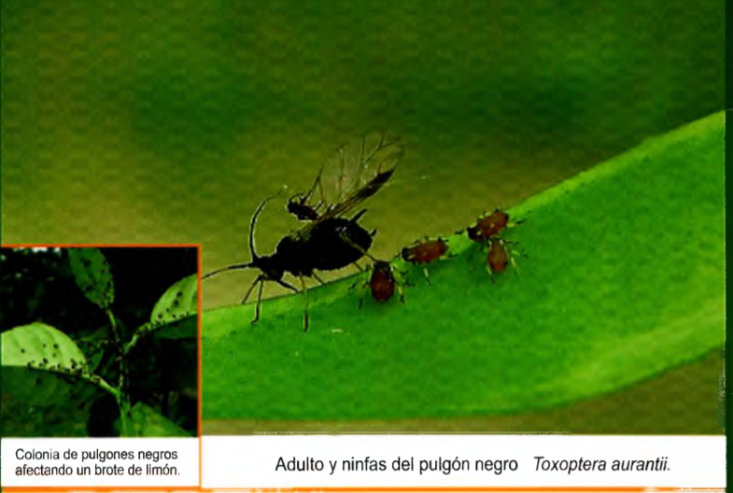
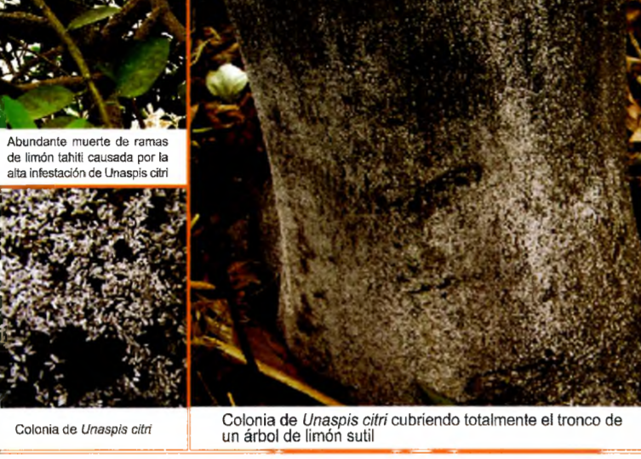
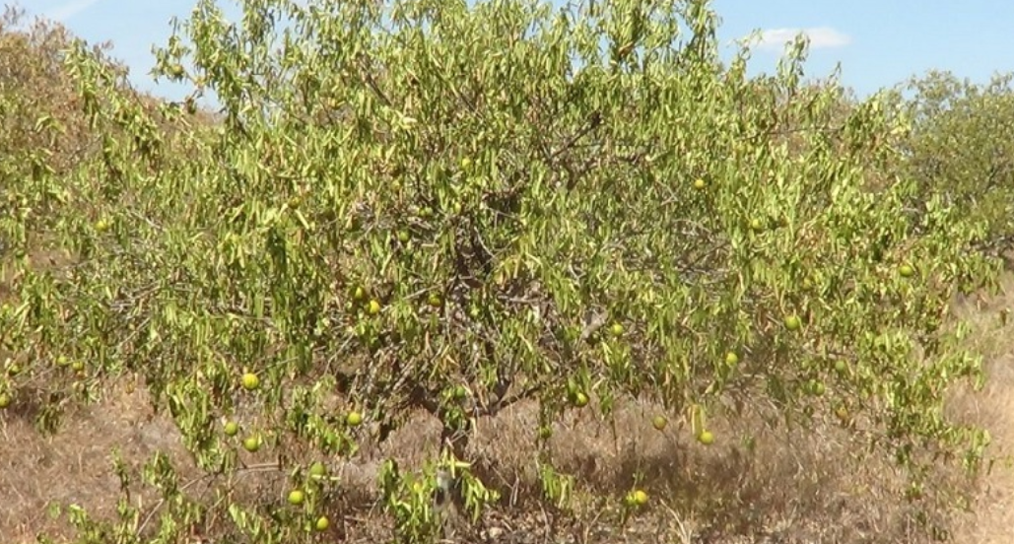
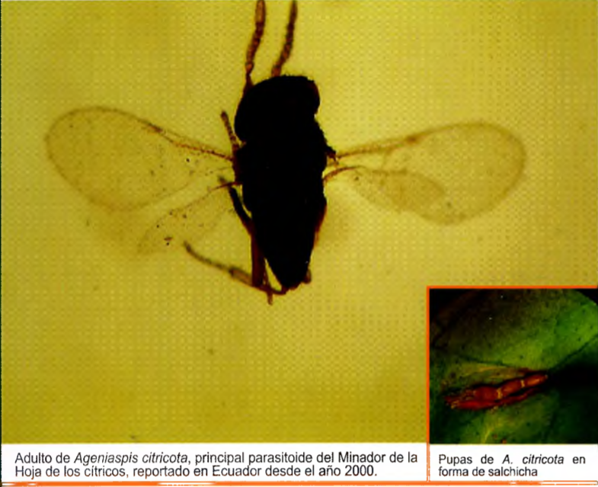
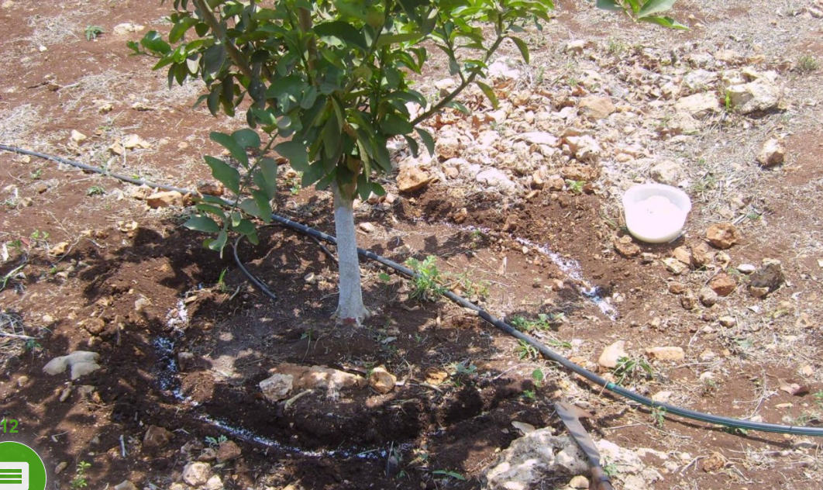
Caracterización molecular y filogenética del virus fitopatógeno Citrus tristeza virus (CTV) aislado de cultivos de limón Meyer (Citrus x meyeri) en la parroquia de Tumbaco - Ecuador
INTRODUCCIÓN
Limitaciones en el cultivo de limón
Factores abióticos
Factores bióticos
Salinidad y alcalinidad de los suelos
Sequías
Heladas
Temperaturas altas
Pulgón negro
(Toxosptera aurantii)
Piojo blanco
(Unaspis citri)
Penicillium spp.
Fumagina
Phytophthora spp.
Virus (CTV)
(Ageniaspis citricola)
Notes:
Hay factores abióticos y bióticos que pueden afectar negativamente el volumen y la calidad de la fruta producida
Los factores bióticos están asociados a la presencia de organismos patógenos. Los cítricos son susceptibles a una amplia gama de microorganismos (hongos, bacterias, virus y viroides),
Presencia de ácaros, insectos,
Penicillium podredumbre post cosecha
Pulgon negro: Ataca hojas y flores, y también pueden ser vectores. Succionan la savia de los tejidos, originando la caída de botones y de pequeños frutos y provoca deformaciones y retardo en el desarrollo. Segregan un líquido azucarado que contribuye a la formación del hongo Fumangina, el cual recubre las hojas, reduciendo los procesos de fotosíntesis. Algunos de los áfidos son transmisores de enfermedades virosas como la tristeza del cítrico.

Slide 7
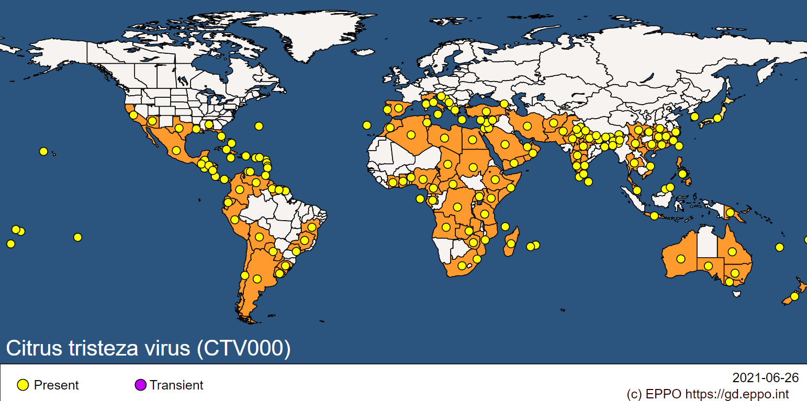
Caracterización molecular y filogenética del virus fitopatógeno Citrus tristeza virus (CTV) aislado de cultivos de limón Meyer (Citrus x meyeri) en la parroquia de Tumbaco - Ecuador
INTRODUCCIÓN
El virus de la Tristeza de los Cítricos (CTV)
Es el patógeno viral más grave de los cítricos y ha sido el responsable de la pérdida de más de 100 millones de árboles en los últimos 70 años.
Pertenece al género Closterovirus, familia Closteroviridae.
Se encuentra distribuido en todas las zonas citrícolas del mundo, siendo endémico en Asia, África, América del Sur y gran parte de Centroamérica
Pérdidas global
Argentina (>26 millones)
Brasil (>6 millones)
Venezuela (>6 millones)
USA (>3 millones)
España (>40 millones)
Notes:
CTD now occurs in South, Central and North America, SSA and North Africa, Europe, Middle East and Arabia, Indian subcontinent, East Asia, Southeast Asia and Oceania [72]. World wide,CTD has killed more than 100 million trees in Argentina (>26 million), Brazil (>6 million),Venezuela (>6 million), the USA (>3 million), Spain (>40 million), South Africa since 1910and Israel since the 1950s, and in many other countries with warmer climates across theglobe (many millions more killed).

Slide 8
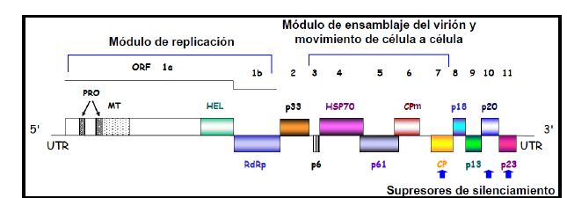
Caracterización molecular y filogenética del virus fitopatógeno Citrus tristeza virus (CTV) aislado de cultivos de limón Meyer (Citrus x meyeri) en la parroquia de Tumbaco - Ecuador
INTRODUCCIÓN
Organización del genoma del CTV
El CTV consiste en un virus de ARN monocatenario de sentido positivo de aproximadamente 19,3 kb y 12 ORF´s.
Notes:
The coding region of the gRNA comprises the replication module(ORFs 1a and 1b), a five-gene module (p6, p65, p61, p27 and p25) encoding proteins involved in virion assembly and transport,which is conserved in all members of the family Closteroviridae
ORF´s 1a y 1b (replicación)
Cápside mayor (CP) y cápside menor (CPm)
5 genes (p6, p65, p61, p27 y p25)
p20 y p23 → supresoras del silenciamiento del RNA
p33, p13, p18 → infección en hospederos susceptibles
En general, la mayor variabilidad genética del CTV se ubica hacia la mitad del genoma en el extermo 5´. Se ha propuesto que los sitios calientes (hotspots) donde ocurre la recombinación dentro del genoma del CTV se ubican entre el ORF1b y el gen p33 y un segundo sitio dentro del ORF1a (Xiao-yun et al., 2012). Los genes de la cápside han sido utilizados para la diferenciación de especies del virus ya que es más conservado que otros genes. Ambos ORF para la CP y CPm están localizados en el extremo 3´terminal del genoma del CTV el cual posee menor diversidad de nucleótidos y sufre menos eventos de recombinación del ARN

Slide 9
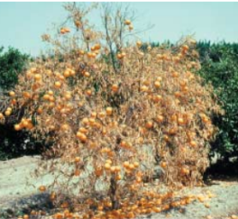
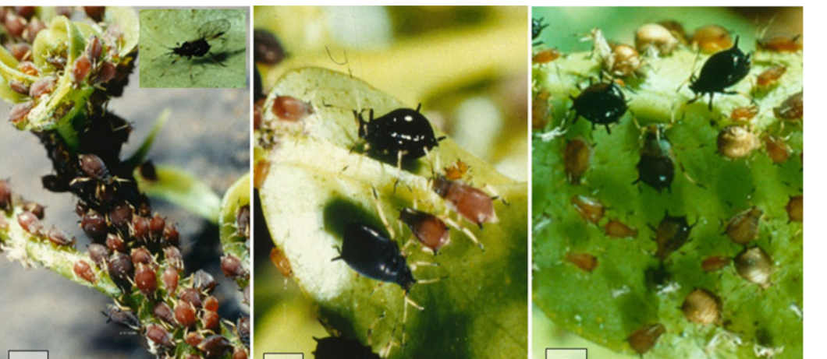
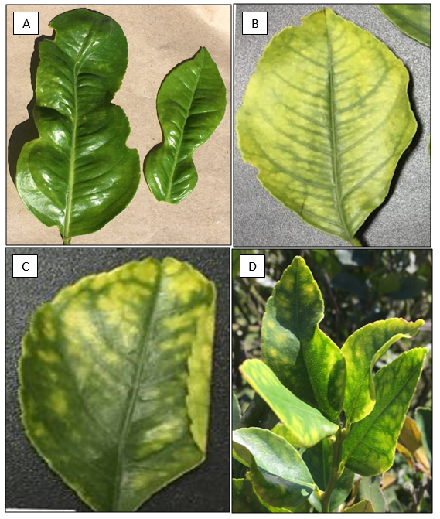
Caracterización molecular y filogenética del virus fitopatógeno Citrus tristeza virus (CTV) aislado de cultivos de limón Meyer (Citrus x meyeri) en la parroquia de Tumbaco - Ecuador
INTRODUCCIÓN
Mecanismos de transmisión y sintomatología
Tristeza o decaimiento de la planta (QD)
Picadura del tallo (SP)
Plántulas amarillas o cloróticas (SY)
Áfido Toxoptera citricida
Deformación de brotes
Ampollamiento
Amarillamiento intervenal
Clorosis.
Transmisión vertical por patrones infectados con el virus
Transmisión horizontal
Mecánicamente (herramientas contaminadas)
(Ramos, 2018)
Notes:
El principal vector de transmisión del CTV es el áfido Toxospera citricida
La transmisión y dispersión del CTV a nuevas regiones ocurre de manera vertical por movimiento de plantas o por propagación vegetativa, cuando se injertan yemas de cítricos infectadas sobre un patrón
Es un importante vector del virus de la tristeza de los cítricos. Es prácticamente la plaga más peligrosa en el limón. No solo por los daños que causa, sino también por ser el principal vector del virus de la tristeza; enfermedad que no tiene cura ni control.
Su presencia es favorecida por la presencia de las lluvias, y afecta hojas tiernas, partes terminales o brotes. Ubicándose generalmente en el envés de las hojas.
CTV: No tiene control más que la eliminación de la planta afectada y el control de los vectores (insectos chupadores que lo trasmiten).
Los síntomas pueden durar hasta 15 años sin aparecer y luego matar a la plata en 2 semanas. Inicialmente aparece una acentuada clorosis en las nervaduras de la planta infestada. Las hojas se caen siendo sustituidas por una nueva hoja pequeña y clorótica, los frutos son deformes; luego las ramas se comienzan a secar y finalmente la planta muere. Las raicillas mueren por inanición debido al bloqueo de los vasos conductores de la savia.
El virus (o los virus ya que son varias especies), se transmiten a través de vectores (principalmente el áfido Toxoptera citricida), mecánicamente (uso de herramientas contaminadas) y de la injertación, (por el uso de yemas de plantas aparentemente sanas pero portadoras).

Slide 10
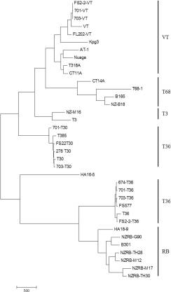
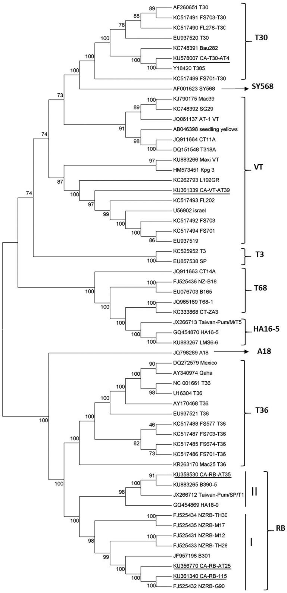
Caracterización molecular y filogenética del virus fitopatógeno Citrus tristeza virus (CTV) aislado de cultivos de limón Meyer (Citrus x meyeri) en la parroquia de Tumbaco - Ecuador
INTRODUCCIÓN
Diversidad genética del CTV
Mecanismos principales de evolución CTV
Mutación
Recombinación
Infecciones mixtas
Algunos aislados poseen una secuencia predominante → estrechamente relacionadas
Estructura compleja → variantes de secuencias altamente divergentes
Harper,2013
Yokomi, 2017
Notes:
Los aislados de CTV al proceder de distintos hospederos y regiones geográficas presentan gran variabilidad genética, debido a variaciones en el genoma por mutaciones recombinación e infecciones mixtas.
La secuenciación de nuevos aislados, demuestra que existe alta diversidad en la población del virus, mientras algunos aislados están constituidos por una secuencia predominante y algunas variantes estrechamente relacionadas, otros tienen una estructura compleja con variantes de secuencias altamente divergentes (Ayllón et al., 2006). Los nuevos genotipos han surgido de mutaciones, de eventos recombinación, selección y deriva genética, resultantes de las reiteradas inoculaciones de los árboles en campo, así como también del movimiento de yemas infectadas entre regiones
Los dos mecanismos principales de evolución del CTV son la mutación y la recombinación
Clasificar al CTV en base a la sintomtoloía observada en planta así como también con el uso de la secuenciación de siguiente generación, se ha logrado obtener genomas completos del virus de diferentes partes del mundo y así con una base genotípica se ha clasificado difernees cepas o variantes del CTV: T3, T30, T36, VT, T68, RB y HA 16-5
Gracias a análisis filogenéticos, estudios como el de harper ha permitido identificar 6 cepas de CTV
Pudiendose describir nuevos genotipos

Slide 11
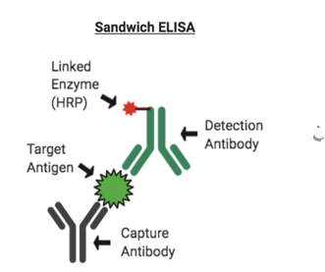
Caracterización molecular y filogenética del virus fitopatógeno Citrus tristeza virus (CTV) aislado de cultivos de limón Meyer (Citrus x meyeri) en la parroquia de Tumbaco - Ecuador
INTRODUCCIÓN
Métodos de diagnóstico del CTV
Serológicos
Moleculares
Illumina
Roche 454
Pacific Biosciences,
Oxford Nanopore MinION
DAS-ELISA
TAS-ELISA
RT-PCR
ELISA
Secuenciación de alto rendimiento (HTS)
VENTAJAS
Amplio espectro de detección, sensibilidad y una cuantificación precisa
Pueden ser analizados simultáneamente por múltiples usuarios finales
Identificación de cepas y reconstrucción de genomas virales
Notes:
Para el diagnóstico de CTV se han desarrollado técnicas serológicas como el ELISA
Gracias a la secuenciación de siguiente generación hoy en día podemos conocer los genomas completos de CTV y que se encuentran disponibles en la base de datos del GenBank con los cuales se han realizado varios análisis filogenéticos para agrupar los aislados en cepas de CTV

Slide 12
Caracterización molecular y filogenética del virus fitopatógeno Citrus tristeza virus (CTV) aislado de cultivos de limón Meyer (Citrus x meyeri) en la parroquia de Tumbaco - Ecuador
INTRODUCCIÓN
FILOGENÉTICA
Estudio de las relaciones evolutivas de secuencias o especies
Calcular las distancias entre ellos y además si descienden o no de un ancestro en común.
Finalidad de los análisis filogenéticos es estimar una filogenia (árbol filogenético) que muestre la historia evolutiva del grupo taxonómico de estudio
MÉTODOS
Neighbor-Joining (NJ): Representar el grado de similaridad de los individuos, no refleja relaciones evolutivas
Máxima Parsimonia (MP): Explica la filogenia de un grupo con el menor número de cambios evolutivos.
Máxima Verosimilitud (ML): Selecciona el árbol con la más alta probabilidad (verosimilitud) de reflejar el proceso evolutivo real.
Inferencia Bayesiano: Calcula una probabilidad posterior para cada árbol posible dado un modelo de evolución y unas observaciones.
Notes:
El obtener secuencias de genomas completes permiten realizer análisis filogenéticos
The coding region of the gRNA comprises the replication module(ORFs 1a and 1b), a five-gene module (p6, p65, p61, p27 and p25) encoding proteins involved in virion assembly and transport,which is conserved in all members of the family Closteroviridae
En general, la mayor variabilidad genética del CTV se ubica hacia la mitad del genoma en el extermo 5´. Se ha propuesto que los sitios calientes (hotspots) donde ocurre la recombinación dentro del genoma del CTV se ubican entre el ORF1b y el gen p33 y un segundo sitio dentro del ORF1a (Xiao-yun et al., 2012). Los genes de la cápside han sido utilizados para la diferenciación de especies del virus ya que es más conservado que otros genes. Ambos ORF para la CP y CPm están localizados en el extremo 3´terminal del genoma del CTV el cual posee menor diversidad de nucleótidos y sufre menos eventos de recombinación del ARN

Slide 13
Caracterización molecular y filogenética del virus fitopatógeno Citrus tristeza virus (CTV) aislado de cultivos de limón Meyer (Citrus x meyeri) en la parroquia de Tumbaco - Ecuador
INTRODUCCIÓN
HIPÓTESIS DEL TRABAJO DE INVESTIGACIÓN
El Citrus tristeza virus (CTV) aislado de Tumbaco- Ecuador se agrupa filogenéticamente con aislados procedentes de la región sudamericana.

Slide 14
Caracterización molecular y filogenética del virus fitopatógeno Citrus tristeza virus (CTV) aislado de cultivos de limón Meyer (Citrus x meyeri) en la parroquia de Tumbaco - Ecuador
CONTENIDO
INTRODUCCIÓN
METODOLOGÍA
RESULTADOS Y DISCUSIÓN
OBJETIVOS
CONCLUSIONES
RECOMENDACIONES

Slide 15
Caracterización molecular y filogenética del virus fitopatógeno Citrus tristeza virus (CTV) aislado de cultivos de limón Meyer (Citrus x meyeri) en la parroquia de Tumbaco - Ecuador
OBJETIVOS
OBJETIVO
General
Caracterizar el virus Citrus tristeza virus (CTV) aislado de cultivos de limón Meyer (Citrus x meyeri) en la parroquia de Tumbaco – Ecuador, mediante herramientas bioinformáticas y moleculares.

Slide 16
Caracterización molecular y filogenética del virus fitopatógeno Citrus tristeza virus (CTV) aislado de cultivos de limón Meyer (Citrus x meyeri) en la parroquia de Tumbaco - Ecuador
OBJETIVOS
OBJETIVO
Específicos
Realizar la anotación de la secuencia genómica del Citrus tristeza virus (CTV) aislado de cultivos de limón Meyer (Citrus x meyeri) en la parroquia de Tumbaco – Ecuador para su registro en la base de datos del GenBank.
Analizar la secuencia genómica y reconstruir la historia evolutiva del genoma de CTV aislado de cultivos de limón Meyer (Citrus x meyeri) en la parroquia de Tumbaco – Ecuador mediante análisis filogenéticos.
Confirmar mediante PCR convencional la presencia de CTV en los cultivos de limón Meyer (Citrus x meyeri) de la parroquia de Tumbaco – Ecuador e identificar la cepa de la población viral con primers específicos.

Slide 17
Caracterización molecular y filogenética del virus fitopatógeno Citrus tristeza virus (CTV) aislado de cultivos de limón Meyer (Citrus x meyeri) en la parroquia de Tumbaco - Ecuador
CONTENIDO
INTRODUCCIÓN
METODOLOGÍA
RESULTADOS Y DISCUSIÓN
OBJETIVOS
CONCLUSIONES
RECOMENDACIONES

Slide 18
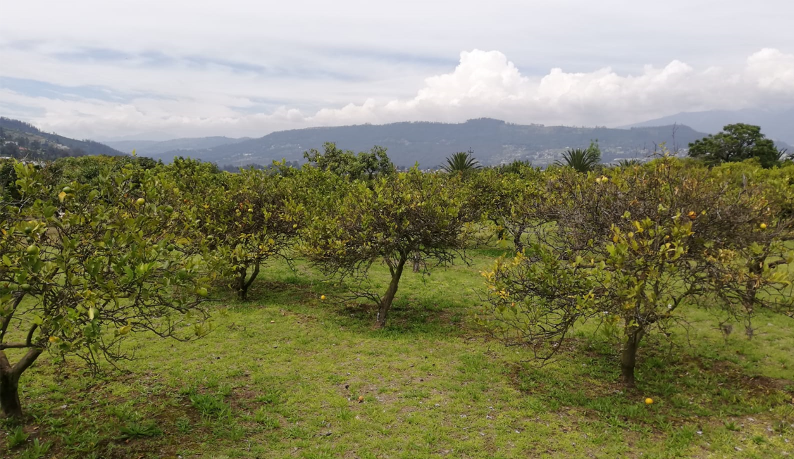
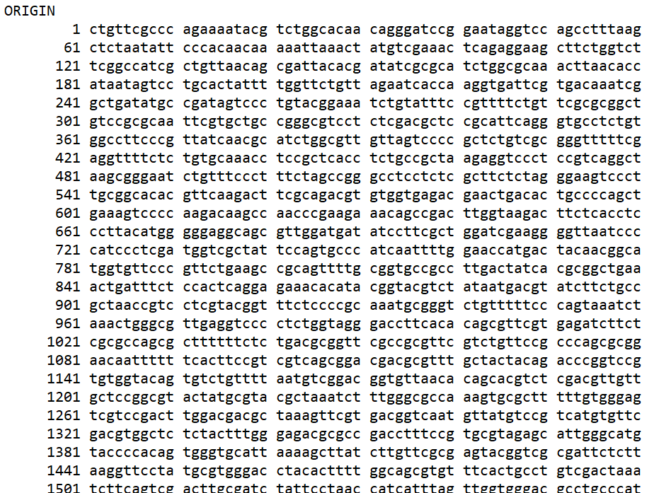
Caracterización molecular y filogenética del virus fitopatógeno Citrus tristeza virus (CTV) aislado de cultivos de limón Meyer (Citrus x meyeri) en la parroquia de Tumbaco - Ecuador
METODOLOGÍA
Caracterización molecular y serológica
Recolección de hojas de árboles de limón Meyer
Extracción de ARN total
Secuenciación masiva paralela Illumina
Síntesis de cDNA
RT-PCR con primers específicos
Estación experimental INIAP-Tumbaco
Ramos, 2018
TAS-ELISA
Notes:
La secuencia del genoma casi completo del Citrus tristeza virus de Tumbaco fue obtenido inicialmente por Ramos, 2018 mediante secuenciación masiva paralela Illumina y ensamblado con el ensamblador SPAdes

Slide 19
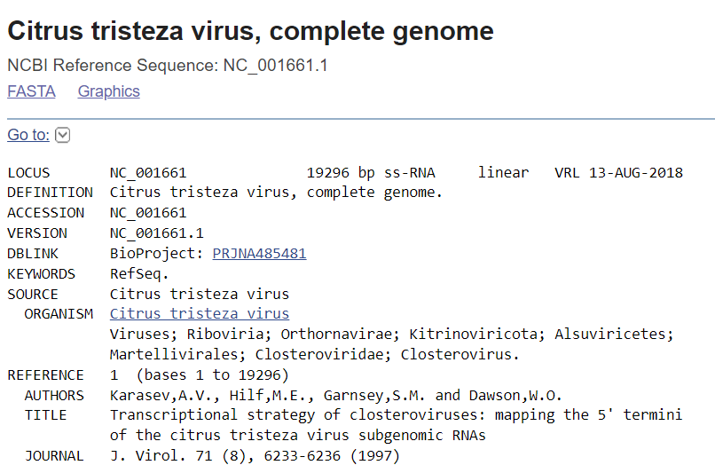
Caracterización molecular y filogenética del virus fitopatógeno Citrus tristeza virus (CTV) aislado de cultivos de limón Meyer (Citrus x meyeri) en la parroquia de Tumbaco - Ecuador
METODOLOGÍA
Anotación del genoma de CTV
Búsqueda en GenBank secuencias Refseq de CTV
Alineamiento en MEGAX v10.2.6
Autoanotación Geneious 5.8
Revisión manual con MEGAX v10.2.6
Registro de la anotación en el portal BankIt del GenBank

Slide 20
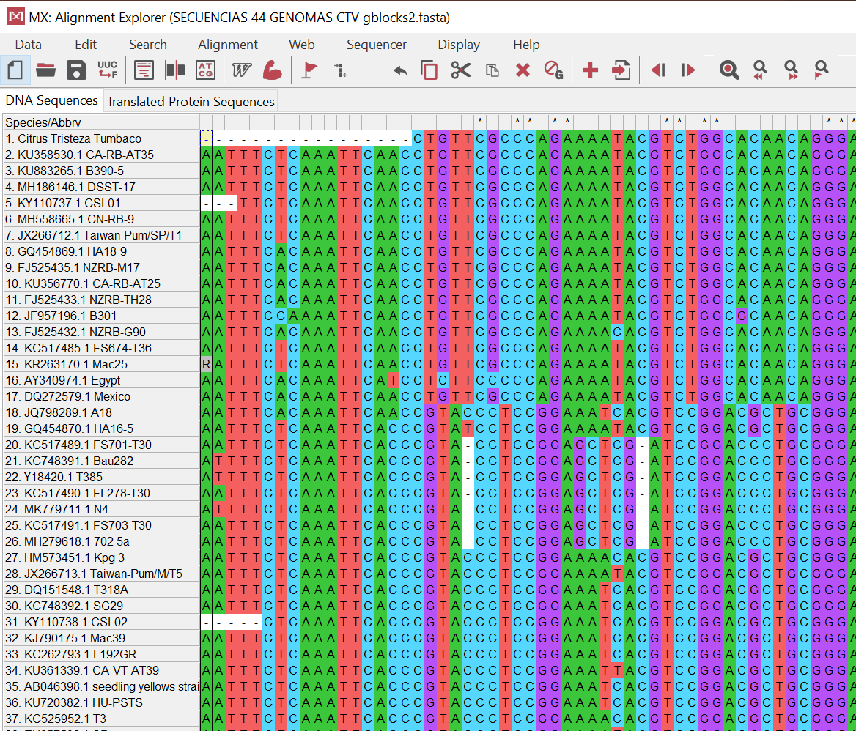
Caracterización molecular y filogenética del virus fitopatógeno Citrus tristeza virus (CTV) aislado de cultivos de limón Meyer (Citrus x meyeri) en la parroquia de Tumbaco - Ecuador
METODOLOGÍA
Caracterización filogenética de CTV
Búsqueda en BLASTN de secuencias similares
Alineamiento múltiple de genomas CTV con el método MUSCLE en MEGAX v10.2.6
Revisión del alineamiento con Gblocks Server
Análisis filogenéticos → plataforma en línea CIPRES Science Gateway V. 3.3.
Máxima Verosimilitud (RaxML)
Inferencia Bayesiana, (BEAST)

Slide 21
Caracterización molecular y filogenética del virus fitopatógeno Citrus tristeza virus (CTV) aislado de cultivos de limón Meyer (Citrus x meyeri) en la parroquia de Tumbaco - Ecuador
CONTENIDO
INTRODUCCIÓN
METODOLOGÍA
RESULTADOS Y DISCUSIÓN
OBJETIVOS
CONCLUSIONES
RECOMENDACIONES

Slide 22
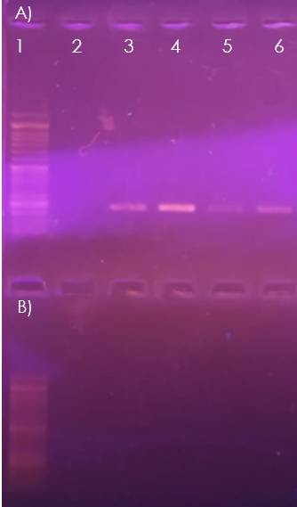
Caracterización molecular y filogenética del virus fitopatógeno Citrus tristeza virus (CTV) aislado de cultivos de limón Meyer (Citrus x meyeri) en la parroquia de Tumbaco - Ecuador
RESULTADOS Y DISCUSIÓN
Análisis molecular mediante amplificación por PCR
RT-PCR se corrieron con muestras sintomáticas que se obtuvieron del mismo sector, pero de árboles diferentes.
Muestras dieron positivo para CTV en ensayo TAS-ELISA
Modificaciones en la PCR
Aumentos en la concentración de ARN para la síntesis de cDNA
Gradientes de temperatura
Variación en la concentración de reactivos en la PCR
POSIBLES CAUSAS
Alta diversidad del CTV
Ausencia control positivo
Baja carga viral
Amplificación control interno Nad5
Sin amplificación gen CP, y p65

Slide 23
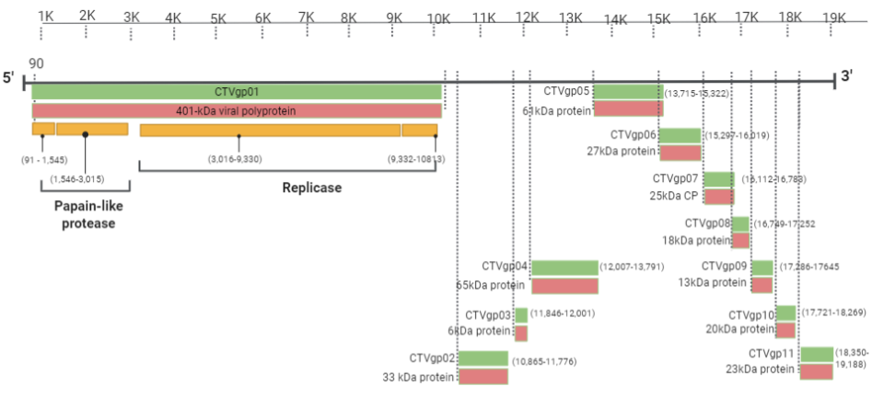
Caracterización molecular y filogenética del virus fitopatógeno Citrus tristeza virus (CTV) aislado de cultivos de limón Meyer (Citrus x meyeri) en la parroquia de Tumbaco - Ecuador
RESULTADOS Y DISCUSIÓN
Anotación del genoma aislado CTV-Tumbaco
Número de accesión MZ870354
Tamaño 19,188 pb

Slide 24
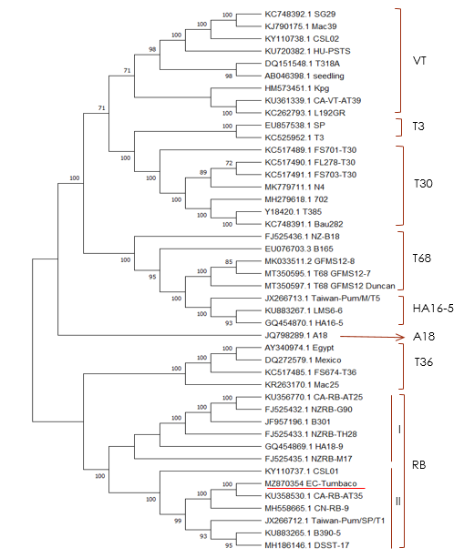
Caracterización molecular y filogenética del virus fitopatógeno Citrus tristeza virus (CTV) aislado de cultivos de limón Meyer (Citrus x meyeri) en la parroquia de Tumbaco - Ecuador
RESULTADOS Y DISCUSIÓN
Análisis filogenético del aislado CTV-Tumbaco
Cladograma mediante el método de Máxima Verosimilitud.
Aislado EC-Tumbaco (MZ870354) se agrupó en el clado del genotipo RB subgrupo II
Valores de soporte 100
Cercanamente relacionado con el aislado CA-RB-AT35 de California (KU358530.1) → comparten un 99% de identidad a nivel de nucleótidos.
Agrupó con los aislados de USA-California (KU358530.1), Uruguay (MH186146.1), Brasil (KY110737.1), China (MH558665.1), Taiwán (JX266712.1), Sudáfrica (KU883265.1) y Hawái (GQ454869.1).

Slide 25
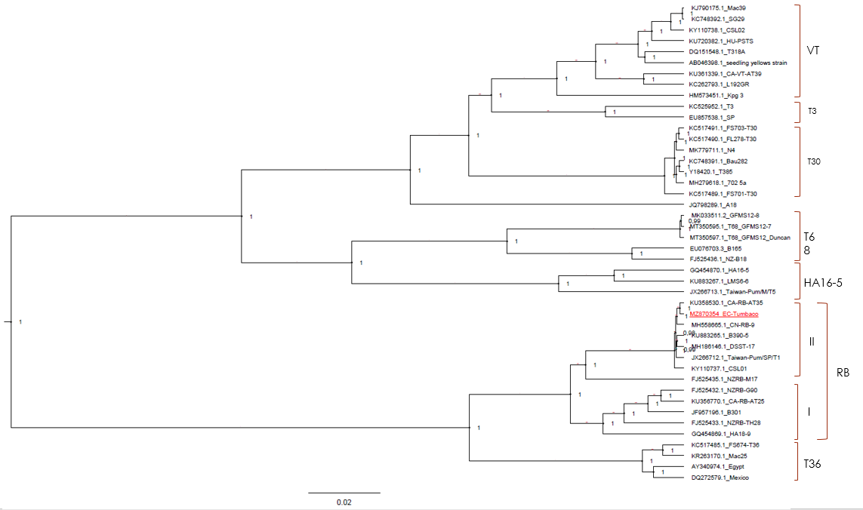
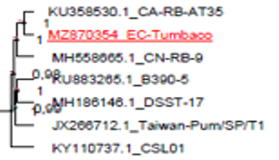
Caracterización molecular y filogenética del virus fitopatógeno Citrus tristeza virus (CTV) aislado de cultivos de limón Meyer (Citrus x meyeri) en la parroquia de Tumbaco - Ecuador
RESULTADOS Y DISCUSIÓN
Análisis filogenético del aislado CTV-Tumbaco
Árbol filogenético mediante el método de inferencia Bayesiana
Valor de soporte 1

Slide 26
Caracterización molecular y filogenética del virus fitopatógeno Citrus tristeza virus (CTV) aislado de cultivos de limón Meyer (Citrus x meyeri) en la parroquia de Tumbaco - Ecuador
CONTENIDO
INTRODUCCIÓN
METODOLOGÍA
RESULTADOS Y DISCUSIÓN
OBJETIVOS
CONCLUSIONES
RECOMENDACIONES

Slide 27
Caracterización molecular y filogenética del virus fitopatógeno Citrus tristeza virus (CTV) aislado de cultivos de limón Meyer (Citrus x meyeri) en la parroquia de Tumbaco - Ecuador
CONCLUSIONES
CONCLUSIONES
Con este estudio se reporta por primera el genoma anotado del virus de la tristeza de los cítricos (CTV) aislado en Tumbaco-Ecuador.
Mediante los análisis filogenéticos se logró inferir que el aislado de CTV Tumbaco se agrupa en un mismo clado con aislados de la región sudamericana Uruguay (MH186146.1) y Brasil (KY110737.1), y presenta un nodo robusto con valores de soporte de 100.
La topología de los árboles filogenéticos obtenidos mediante los métodos de Máxima Verosimilitud y Bayesiano permitieron inferir que el aislado de CTV Tumbaco pertenece al grupo II del genotipo RB, y además que está cercanamente relacionado con el aislado de California (KU358530) con quien comparte un 99% de identidad a nivel de nucleótidos.
Las regiones del genoma correspondientes a los genes p65 y CP no permitieron la caracterización molecular del aislado de CTV Tumbaco.

Slide 28
Caracterización molecular y filogenética del virus fitopatógeno Citrus tristeza virus (CTV) aislado de cultivos de limón Meyer (Citrus x meyeri) en la parroquia de Tumbaco - Ecuador
CONTENIDO
INTRODUCCIÓN
METODOLOGÍA
RESULTADOS Y DISCUSIÓN
OBJETIVOS
CONCLUSIONES
RECOMENDACIONES

Slide 29
Caracterización molecular y filogenética del virus fitopatógeno Citrus tristeza virus (CTV) aislado de cultivos de limón Meyer (Citrus x meyeri) en la parroquia de Tumbaco - Ecuador
RECOMENDACIONES
RECOMENDACIONES
Estandarizar métodos moleculares con primers específicos para otras regiones conservadas del genoma de CTV que permitan el diagnóstico de las cepas de CTV presentes en Ecuador.
Continuar con el diagnóstico y caracterización filogenética y molecular de aislados de CTV que incluya a otras provincias del país productoras de limón Meyer para poder determinar si el genotipo RB es el único en el país o existe la presencia de otros genotipos o cepas.
Realizar muestreos en diferentes zonas citrícolas del Ecuador con la finalidad de mapear la prevalencia y distribución del CTV en el país.
Realizar la caracterización molecular de diferentes cepas de CTV de árboles con sintomatología leve, moderada y severa con la finalidad de diseñar programas de protección cruzada.

Slide 30
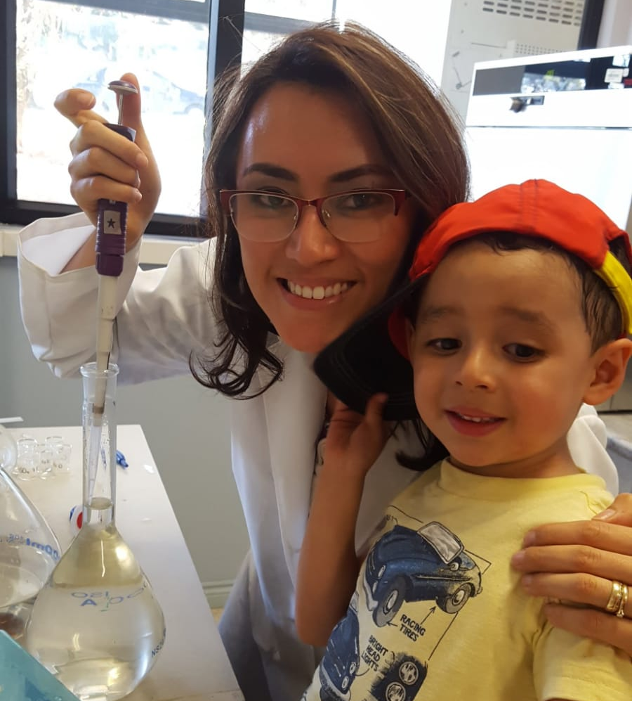
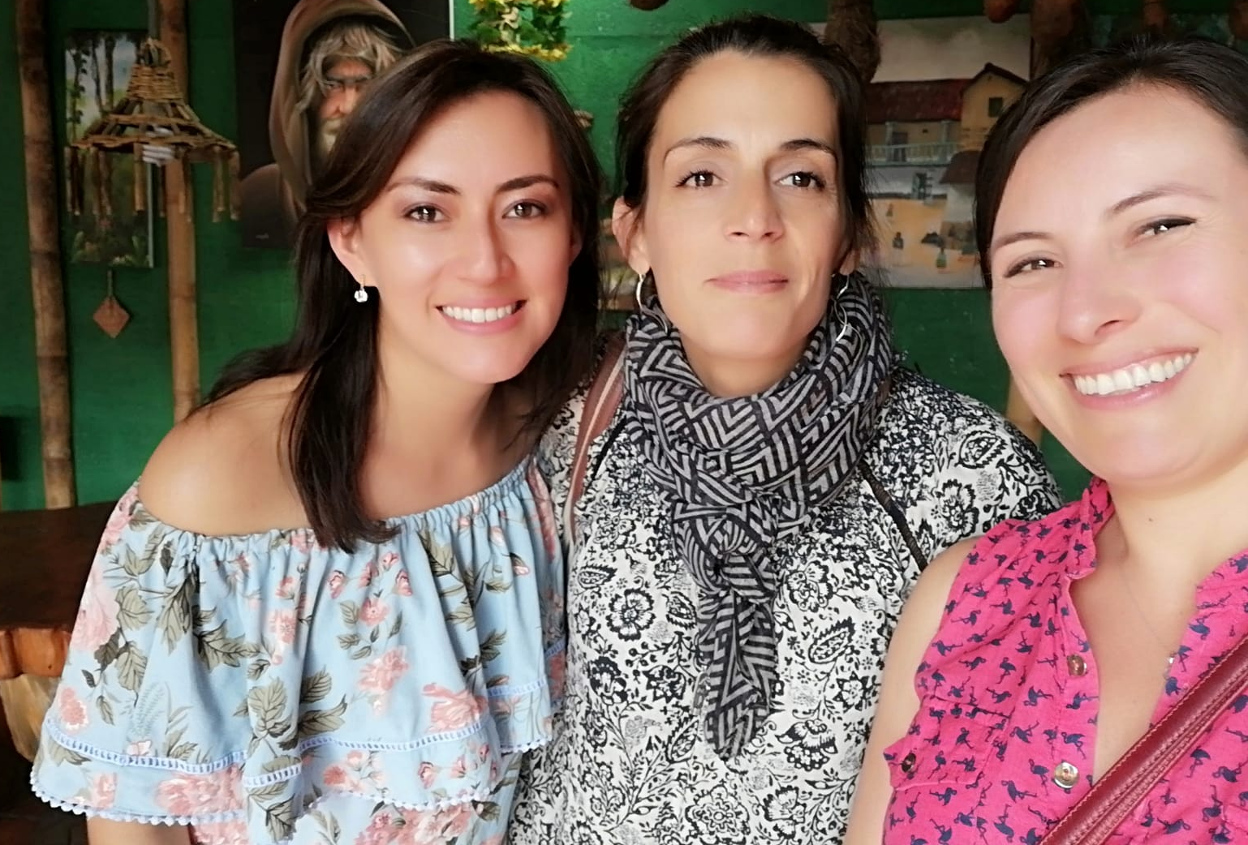
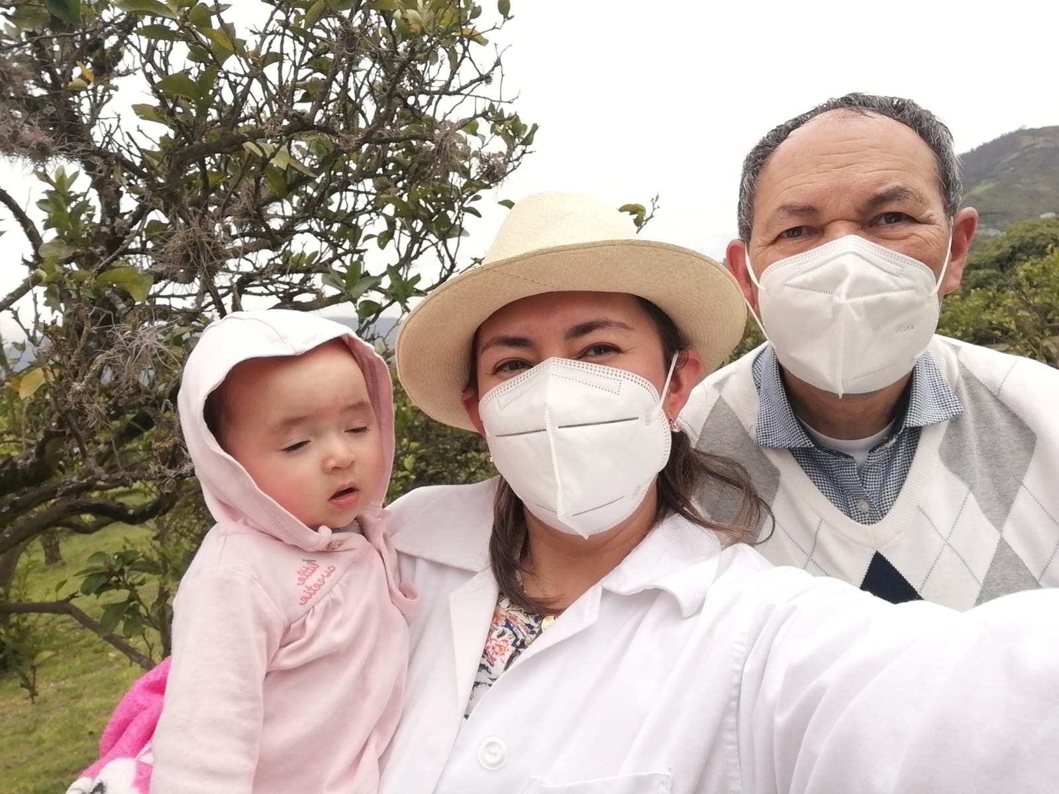
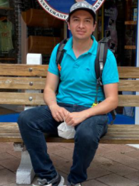
Caracterización molecular y filogenética del virus fitopatógeno Citrus tristeza virus (CTV) aislado de cultivos de limón Meyer (Citrus x meyeri) en la parroquia de Tumbaco - Ecuador
AGRADECIMIENTOS

Slide 31
Caracterización molecular y filogenética del virus fitopatógeno Citrus tristeza virus (CTV) aislado de cultivos de limón Meyer (Citrus x meyeri) en la parroquia de Tumbaco - Ecuador

